Slide 1

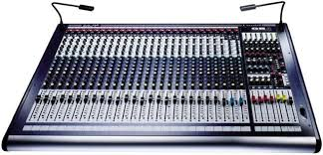
음향 시스템 사양서
AUDIO MIXER
SOUNDCRAFT : GB4-24 K2
SPECIFICATIONS
Channels : 24ch
Aux send : 8
Sub groups : 4
Matrix : 7 x 4
FX Returns : 2 stereo inputs
Frequency Response : +/-1dB, 20Hz ~20kHz
Mic E.I.N. Noise : -128dBu
Mix Output Noise : <-82dBu
Group Outputs Noise : <-83dBu
Aux Outputs Noise : <-80dBu
Matrix Outputs Noise : <-89dBu
T.H.D : 0.006% @ 1kHz
Crosstalk : >97dB
EQ : 2 fixed, 2 swept
Filters : 100Hz HPF
CMRR : >80dB
Dimension (H x W x D)mm : 159 x 1065 x 656
Weight : 27kg
FEATURES
각 채널 48V 팬텀파워 스위치 내장
2개의 스테레오 채널과 리턴채널 제공
8개의 AUX SEND 제공
4개의 서브그룹과 7x4의 출력 매트릭스 제공
GB30 마이크 프리앰프 제공
12 세그먼트 LED 미터
리미터가 내장된 녹음 출력단
18dB/옥타브 하이패스 필터
모든 채널에 4세그먼트 입력 미터 장착
통합 파워 서플라이, 외부 파워서플라이 링크 옵션

